Slide 1

NÁZEV ŠKOLY: Základní škola Hostouň, okres Domažlice,
příspěvková organizace
REGISTRAČNÍ ČÍSLO PROJEKTU: CZ.1.07/1.4.00/21.2880
ŠABLONA: III/2 Inovace a zkvalitnění výuky prostřednictvím ICT
NÁZEV PROJEKTU: Moderní škola
NÁZEV A ČÍSLO MATERIÁLU: | VY_32_INOVACE_15_S10-I-6-9
VYTVOŘENO: | prosinec 2012
AUTOR: | Zdeňka Špinlerová
VZDĚLÁVACÍ OBLAST: | Informační a komunikační technologie
VZDĚLÁVACÍ OBOR: | Informační a komunikační technologie
SADA: | Informatika pro 6. – 9. ročník
NÁZEV VZDĚLÁVACÍHO MATERIÁLU: | Software

Slide 2
ANOTACE:
Materiál slouží k seznámení s pojmem software, druhy SW – škodlivý, systémový, aplikační. Druhy licencí za SW.
OČEKÁVANÝ VÝSTUP:
Žák pochopí a umí rozdělit software do skupin dle použití, rozpozná druhy licencí.
ROČNÍK: | 6.
DRUH UČEBNÍHO MATERIÁLU: | Prezentace
STUPEŇ A TYP VZDĚLÁVÁNÍ: | Základní vzdělávání - druhý stupeň
POMŮCKY: | Počítač s připojením k internetu
CÍL – INOVACE: | Podporuje aktivní výklad učiva s využitím interaktivní tabule a vyhledává doplňující informace na internetu
METODICKÉ POKYNY: | Žák si může na svém počítači kontrolovat, jaký SW má v počítači a rozděluje jej do příslušných skupin

Slide 3

INFORMATIKA pro základní školu

Slide 4

SOFTWARE
aneb programové vybavení
je sada všech počítačových programů používaných v počítači, které provádějí nějakou činnost
Jde o všeobecný pojem pro veškeré programy, které instalujeme na počítač.
Definici ani rozdělení software není možné zcela přesně určit, protože existuje velmi mnoho pohledů na to, jak by měla být provedena.

Slide 5

SOFTWARE
aneb programové vybavení
Software, který slouží pro samotné oživení a fungování počítače bývá označován jako
Z hlediska uživatele jde především
o operační systém
SYSTÉMOVÝ SOFTWARE
WINDOWS
LINUX

Slide 6



SOFTWARE
aneb programové vybavení
Díky systémovému softwaru může fungovat software, kdy už každý program plní pro uživatele konkrétní úkol, pro který byl naprogramován. Takový software se nazývá
APLIKAČNÍ SOFTWARE
Do této kategorie spadají např. kancelářské balíky (nejčastěji MS Office s jednotlivými moduly: MS Word, MS Excel apod.), antiviry, hry, databázové programy, internetové prohlížeče atd.

Slide 7

ČÁST
1
HISTORIE

Slide 8
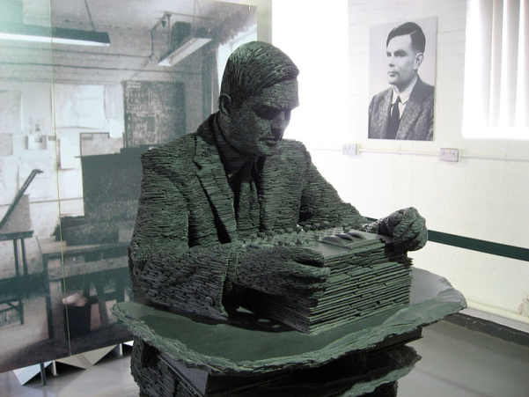
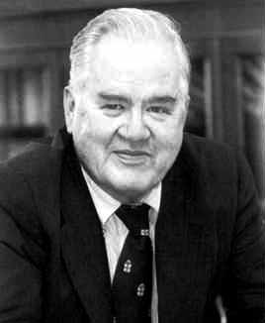
SOFTWARE
Historie
První teorie softwaru byla navržena Alanem Turingem v eseji z roku 1935.
Pojem „software“ v textu poprvé použil John W. Tukey v roce 1958.
V hovorové řeči se tento pojem často používá ve významu „aplikační software“.
Mezi obory, které se zabývají softwarem, patří informatika a softwarové inženýrství.
Pojem software zahrnuje všechny informace zpracované počítačovým systémem, a také programy a data.

Slide 9
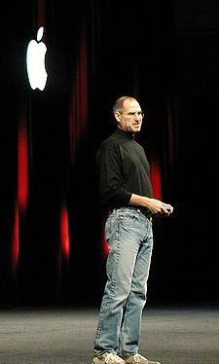
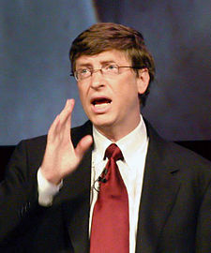
SOFTWARE
Historie
Základy softwarového průmyslu položilo několik vizionářů, kteří v garáži vytvářeli své prototypy. Steve Jobs a Bill Gates profitovali
z nápadů, které byly všeobecně známé v době ještě předtím, než začali podnikat.
Spoluzakladatel a předseda představenstva společnosti Microsoft. Patří mezi nejbohatší lidi na světě,
zakladatel, výkonný ředitel (CEO) a předseda představenstva firmy Apple a zároveň jedna z nejvýraznějších osobností počítačového průmyslu posledních dvaceti let.

Slide 10
ČÁST
2
SOFTWARE A DATA

Slide 11
SOFTWARE A DATA
Software
Data
obsahuje strojové instrukce pro procesor počítače
popisují obrázek, textový dokument a podobně
Software můžeme definovat i tak, že to je v počítači vše, co není hardware.
Avšak v tomto případě zahrnujeme mezi software i data.
Hranice mezi výkonným software (programem) a daty je nejasná
i v případě HTML souborů obsahujících webové stránky nebo na data lze pohlížet i jako na program například u programů zkomprimovaných do ZIP souboru a pod.

Slide 12
ČÁST
3
ŠKODLIVÝ SOFTWARE

Slide 13
SOFTWARE
Škodlivý software
Software může provádět i nezamýšlenou činnost a v takovém případě hovoříme buď
o programátorské chybě
o počítačových virech, malware, spyware, trojských koních a podobném nežádoucím software.
Jak se bránit?
Používejte
antivirové programy, antispyware.
Důvodem existence nežádoucího software jsou zlé nebo nečestné úmysly jejích tvůrců, kteří zneužívají chyb ostatních software (webový prohlížeč, e-mailový klient, ale i v operačním systému a jinde) nebo neznalosti obsluhy počítače.

Slide 14
ČÁST
4
SYSTÉMOVÝ SOFTWARE

Slide 15
SOFTWARE
SYSTÉMOVÝ SOFTWARE
Systémový software je v informatice speciální programové vybavení.
Umožňuje uživateli s počítačem pracovat, ovládat ho, spouštět aplikace a podobně.
Systémový software se nachází na pomezí hardware a aplikačního software a běžný uživatel s ním přímo nepracuje.
Mezi systémový software patří operační systém, pomocné nástroje a firmware.
Rozdělení systémového software
firmware – software obsažené v hardware (resp. ve vstupně-výstupních zařízeních)
operační systém (např. Microsoft Windows, Linux)
jádro operačního systému (včetně ovladačů zařízení)
pomocné systémové nástroje – pro správu operačního systému (formátování
disků, nastavení oprávnění, utility, …)

Slide 16



SOFTWARE
OPERAČNÍ SYSTÉM
U nás patří k nejznámějším operační systém řady Microsoft Windows.
První grafický systém tohoto typu začala firma Microsoft prodávat
v roce 1985.
Komerčně úspěšné byly Windows 3.0 vydané v roce 1990.
V roce 2001 firma Microsoft vydává Windows XP. Jejich prodej byl ukončen v roce 2008, prodej OEM verze v červnu 2010. Windows XP měli ještě v roce 2010 největší podíl na trhu.
V roce 2009 firma Microsoft přichází na trh s verzí Windows 7 a v roce 2012 s verzí Windows 8

Slide 17
SOFTWARE
DALŠÍ OPERAČNÍ SYSTÉMY
UNIX je v informatice ochranná známka operačního systému vytvořeného v Bellových laboratořích americké firmy AT&T v roce 1965.
Většina současných operačních systémů je unixovými systémy různou měrou inspirována.
GNU/Linux
je v informatice označení pro operační systém založený na principech unixových systémů.
Linux je šířen v podobě distribucí, které je snadné nainstalovat nebo přímo používat (tzv. Live CD). Zároveň se díky použitým licencím jedná o volně šiřitelný software
Operační systémy
kapesních počítačů a smartphonů
Android – verze 1.0 - 2.0 pro chytré telefony, 3. pouze pro tablety a 4. (a budoucí) verze společné pro tablety i telefony. Používá jádro Linuxu
Symbian OS – hlavně mobilní telefony značky Nokia

Slide 18
ČÁST
5
APLIKAČNÍ SOFTWARE

Slide 19
SOFTWARE
APLIKAČNÍ SOFTWARE
Kancelářské balíky
Grafické programy
Vývojové nástroje
Zábavný software
VEKTOROVÝ GRAFICKÝ EDITOR
Adobe Illustrator
CorelDraw
Inkscape
BITMAPOVÝ GRAFICKÝ EDITOR
Adobe Photoshop GIMP
TEXTOVÝ EDITOR
TABULKOVÝ PROCESOR
PREZENTAČNÍ PROGRAM
VÝVOJOVÉ PROSTŘEDÍ
Pascal
Java
PHP
PŘEKLADAČ
POČÍTAČOVÉ HRY
Přehrávače zvuku a videí

Slide 20
ČÁST
6
LICENCE

Slide 21
SOFTWARE
LICENCE
Pro software existují různé licence, které určují jeho výrobci.
V důsledku toho jsou pak některé programy bezplatné, za jiné je třeba platit.
Nutnost platit ovlivňuje i to, kdo software užívá a za jakých podmínek.
Program pak může být např. zdarma pro nekomerční použití, zatímco podnikatelé za něj musí platit.
Podle finanční dostupnosti můžeme software rozdělit na:
freeware
shareware
komerční software

Slide 22
SOFTWARE
Protipirátské desatero,
příkazy počítačové etiky:
Nepoužiješ počítač k tomu, abys poškodil druhé lidi.
Svojí aktivitou na počítači nebudeš rušit práci jiných lidí na počítači.
Nenarušíš soukromí počítačových souborů jiných lidí.
Nepoužiješ počítače ke krádeži.
Nepoužiješ počítače k falešnému svědectví.
Nebudeš kopírovat ani používat software, za který jsi nezaplatil.
Nebudeš používat počítačové zdroje jiných lidí bez jejich souhlasu nebo vhodné kompenzace.
Nebudeš si přisvojovat intelektuální výstupy jiných lidí.
Budeš přemýšlet o sociálních konsekvencích programu, který píšeš, anebo systému, který navrhuješ.
Vždy budeš používat počítač takovým způsobem, který zabezpečuje úctu a respekt k tvým bližním.

Slide 23
PAMATUJ
Každý program je chráněn autorským zákonem.
Zákon č. 121/2000 Sb., o právu autorském,
o právech souvisejících s právem autorským a
o změně některých zákonů
Softwarová kriminalita a právo
Stejně jako autor čehokoli jiného má i autor softwaru právo na odměnu. Práva autorů softwaru chrání v České republice zákon č. 121/2000 Sb., o právu autorském, o právech souvisejících s právem autorským a o změně některých zákonů (autorský zákon).
Každý, kdo používá počítač, užívá zároveň i software.
Málokdo ale ví, že užíváním nelegálního softwaru neporušuje pouze zákon autorský, ale i mnoho jiných.

Slide 24
ZDROJE
Přispěvatelé Wikipedie, Software [online], Wikipedie: Otevřená encyklopedie, c2013, Datum poslední revize 29. 05. 2013, 08:06 UTC, [citováno 9. 06. 2013] <http://cs.wikipedia.org/w/index.php?title=Software&oldid=10366170>
Přispěvatelé Wikipedie, Alan Turing [online], Wikipedie: Otevřená encyklopedie, c2013, Datum poslední revize 26. 03. 2013, 21:43 UTC, [citováno 9. 04. 2013] <http://cs.wikipedia.org/w/index.php?title=Alan_Turing&oldid=10021996>
Wikipedia contributors, 'John Tukey', Wikipedia, The Free Encyclopedia, 9 July 2013, 04:23 UTC, <http://en.wikipedia.org/w/index.php?title=John_Tukey&oldid=563472817> [accessed 9 July 2013]
Přispěvatelé Wikipedie, Steve Jobs [online], Wikipedie: Otevřená encyklopedie, c2013, Datum poslední revize 6. 07. 2013, 12:22 UTC, [citováno 9. 07. 2013] <http://cs.wikipedia.org/w/index.php?title=Steve_Jobs&oldid=10494963>
Přispěvatelé Wikipedie, Bill Gates [online], Wikipedie: Otevřená encyklopedie, c2013, Datum poslední revize 26. 05. 2013, 12:39 UTC, [citováno 9. 07. 2013] http://cs.wikipedia.org/w/index.php?title=Bill_Gates&oldid=10356668
Přispěvatelé Wikipedie, Microsoft Windows [online], Wikipedie: Otevřená encyklopedie, c2013, Datum poslední revize 29. 06. 2013, 20:51 UTC, [citováno 10. 07. 2013] <http://cs.wikipedia.org/w/index.php?title=Microsoft_Windows&oldid=10458389>
Přispěvatelé Wikipedie, Systémový software [online], Wikipedie: Otevřená encyklopedie, c2013, Datum poslední revize 6. 04. 2013, 21:41 UTC, [citováno 10. 07. 2013] <http://cs.wikipedia.org/w/index.php?title=Syst%C3%A9mov%C3%BD_software&oldid=10166330>
KMOCH, Petr. Informatika a výpočetní technika pro střední školy. 4. vyd. Computer Press, 2004. ISBN 80-251-0376-5.

Slide 25
ZDROJE
Přispěvatelé Wikipedie, Unix [online], Wikipedie: Otevřená encyklopedie, c2013, Datum poslední revize 14. 05. 2013, 08:04 UTC, [citováno 10. 07. 2013] <http://cs.wikipedia.org/w/index.php?title=Unix&oldid=10322555>
Přispěvatelé Wikipedie, Linux [online], Wikipedie: Otevřená encyklopedie, c2013, Datum poslední revize 5. 06. 2013, 19:06 UTC, [citováno 10. 07. 2013] <http://cs.wikipedia.org/w/index.php?title=Linux&oldid=10389783>
Přispěvatelé Wikipedie, Seznam operačních systémů [online], Wikipedie: Otevřená encyklopedie, c2013, Datum poslední revize 17. 06. 2013, 16:20 UTC, [citováno 10. 07. 2013] <http://cs.wikipedia.org/w/index.php?title=Seznam_opera%C4%8Dn%C3%ADch_syst%C3%A9m%C5%AF&oldid=10424156>

